Slide 1
Financiamento Federal para Atenção Básica e Sistemas de Informação
Natal/Rio Grande do Norte, 04 de Fevereiro de 2021

Slide 2
Coordenar o cuidado: elaborar, acompanhar e gerir projetos terapêuticos singulares, bem como acompanhar e organizar o fluxo dos usuários entre os pontos de atenção das RAS. Deve atuar como o centro de comunicação entre os diversos pontos de atenção, responsabilizando-se pelo cuidado dos usuários em qualquer destes pontos por intermédio de uma relação horizontal, contínua e integrada, com o objetivo de produzir a gestão compartilhada da atenção integral. Deve articular também as outras estruturas das redes de saúde e intersetoriais, públicas, comunitárias e sociais; e
Ordenar as redes: reconhecer as necessidades de saúde da população sob sua responsabilidade, organizando as necessidades desta população em relação aos outros pontos de atenção à saúde, contribuindo para que a programação dos serviços de saúde parta das necessidades de saúde dos usuários.
“Atenção básica enquanto ordenadora da rede e coordenadora do cuidado”: ainda uma utopia?

Slide 3
Qual modelo de atenção estamos buscando e induzindo?

Slide 4
Foco na Atenção Básica
POR QUE ATENÇÃO PRIMÁRIA À SAÚDE?
É consenso mundial que os Sistemas Nacionais de Saúde devem ser baseados na AB (OMS 2008)
A AB é estruturante para organização e sustentabilidade do sistema de saúde ao alcançar resultados com equidade
AB deve garantir o acesso universal e em tempo oportuno ao usuário, ofertar o mais amplo e possível escopo de ações visando a atenção integral, ser responsável por coordenar o cuidado dos pacientes em sua trajetória clinica por meio de uma relação contínua e de confiança

Slide 5
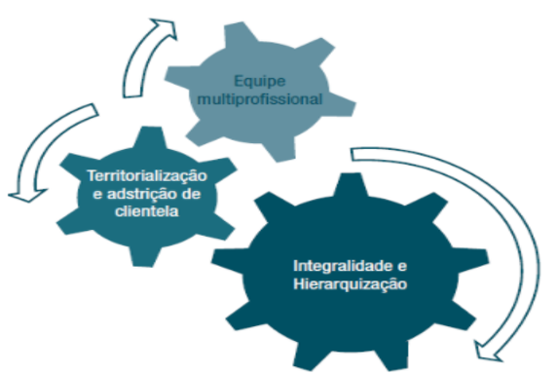
O que é Atenção Básica?
A ESF tem como propósito reorganizar a prática da AB à Saúde, rompendo com a visão da saúde fragmentada, considerando permanentemente que o meio e a forma de organização social em que o indivíduo está inserido têm relevância na ação e na produção de saúde. Assim, a ESF, que é implementada pelo SUS, reafirma os princípios básicos do sistema.
O trabalho da ESF segue os princípios do processo de trabalho das unidades básicas de saúde.

Slide 6
O que é Atenção Básica?
Competências dos profissionais:
participar do processo de territorialização e mapeamento da área de atuação da equipe, identificando grupos, famílias e indivíduos expostos a riscos e vulnerabilidades;
manter atualizado o cadastramento das famílias e dos indivíduos no sistema de informação indicado pelo gestor municipal e utilizar, de forma sistemática, os dados para a análise da situação de saúde considerando as características sociais, econômicas, culturais, demográficas e epidemiológicas do território, priorizando as situações a serem acompanhadas no planejamento local;
Para cumprir tal missão é necessário que todo o conjunto de profissionais que compõem as equipes de Atenção Básica sejam imbuídos de determinadas atribuições e desenvolvam as seguintes competências:

Slide 7
ESTRATÉGIA PRINCIPAL: ESTRATÉGIA SAÚDE DA FAMÍLIA
Fortalecer atributos da AB: ESF
Ampliação de Acesso a Serviços da AB Provimento e Fixação Médicos
Fortalecimento Clínica Multiprofissional Financiamento AB: atribuições e resultados
Monitoramento e Avaliação resultados AB

Slide 8
Focar na Atenção Básica
Atenção Básica
Atributos Essenciais
Atributos Derivados
Acesso
de 1º Contato
Orientação Familiar
Longitudinalidade
Orientação Comunitária
Coordenação
Competência
Cultural
Integralidade
Starfield B, 1992. Primary Care: concept, evaluation and policy.

Slide 9
Política Nacional de Atenção Básica
http://www.in.gov.br/materia/-/asset_publisher/Kujrw0TZC2Mb/content/id/19308123/do1-2017-09-22-portaria-n-2-436-de-21-de-setembro-de-2017-19308031

Slide 10
Qual a importância da adscrição?
A adscrição da população envolve um processo complexo, estruturado em vários momentos:
Cada gestor tem autonomia para organização do seu processo de trabalho de acordo com a realidade do seu município;
O processo de territorialização;
Captar informações - identificação/sociodemográficas e condições de saúde autoreferidas - sobre os usuários que se encontram no território da equipe de AB

Slide 11
Qual a importância da adscrição?
A estratificação de risco das pessoas sociossanitários;
A construção do vínculo das pessoas entre os profissionais de Saúde e as Unidade Básica de Saúde;
identificação das subpopulações com condições de saúde estratificadas por graus de riscos; e
a identificação de subpopulações com condições de saúde muito complexas

Slide 12
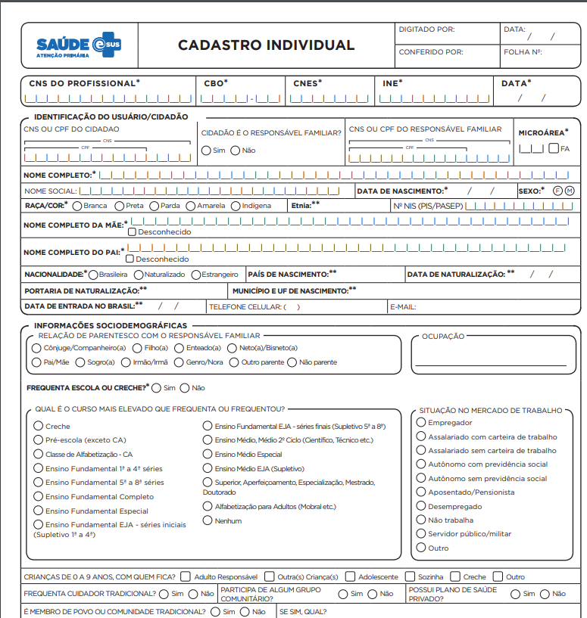
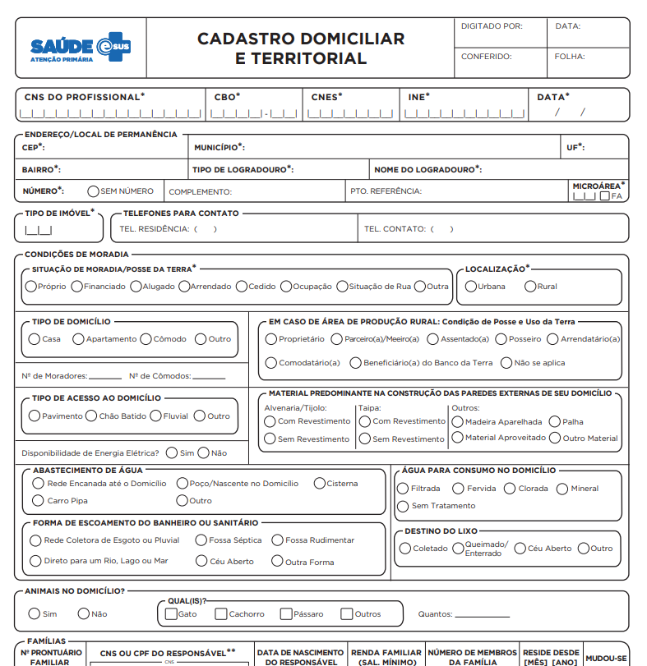

Slide 13
Alguns dados AB - BRASIL
48.956 Equipes da Estratégia Saúde da Família
3.301 Equipe de Atenção Primária - EAP
32.871 Equipes de Estratégia de Saúde Bucal
95.875 Agentes de combate às endemias
286.607 Agentes Comunitários de Saúde
5.310 Equipes dos Núcleos Ampliado de Saúde da Família/AB – NASF (Ação multiprofissional)
614 Equipes de Atenção Básica da Saúde Prisional
193 Equipes de Atenção Básica do Consultório na Rua
Fonte: Cnes

Slide 14
Alguns dados AB – RIO GRANDE DO NORTE
1.119 Equipes da Estratégia Saúde da Família
04 Equipes de Atenção Primária – EAP
1.015 Equipes de Estratégia de Saúde Bucal
162 Equipes dos Núcleos Ampliado de Saúde da Família/AB – NASF (Ação multiprofissional)
25 Equipes multidisciplinar de at. Domiciliar
10 Equipes de Atencao Primaria Prisional
Fonte: CNES e eGestor

Slide 16
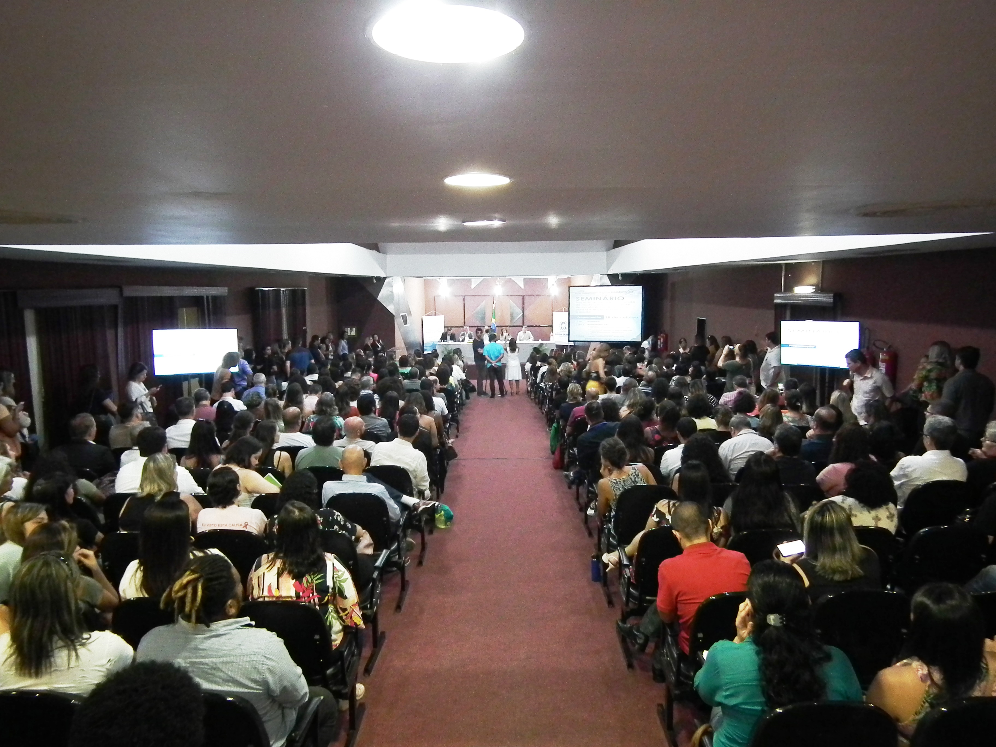
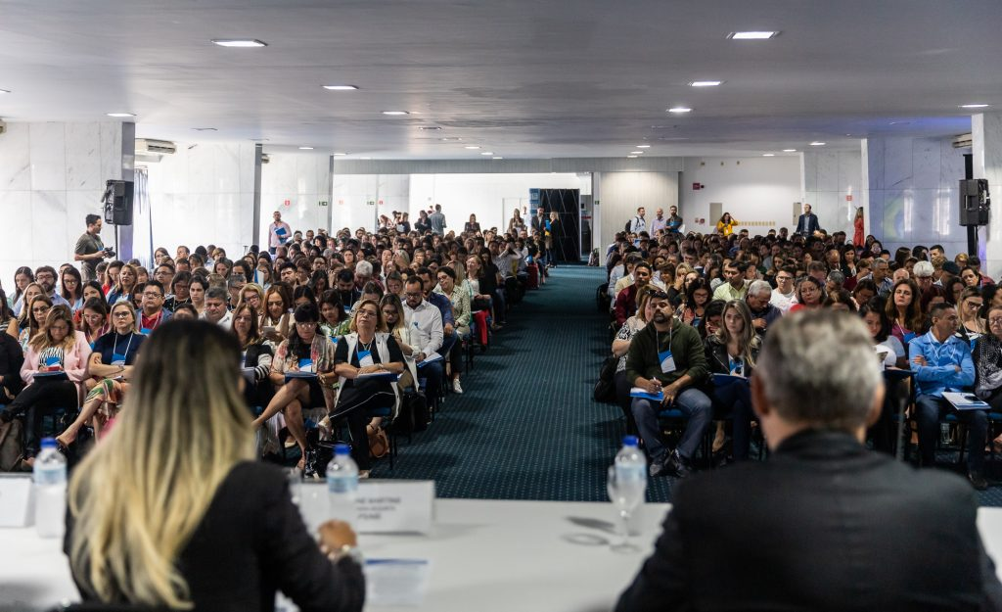
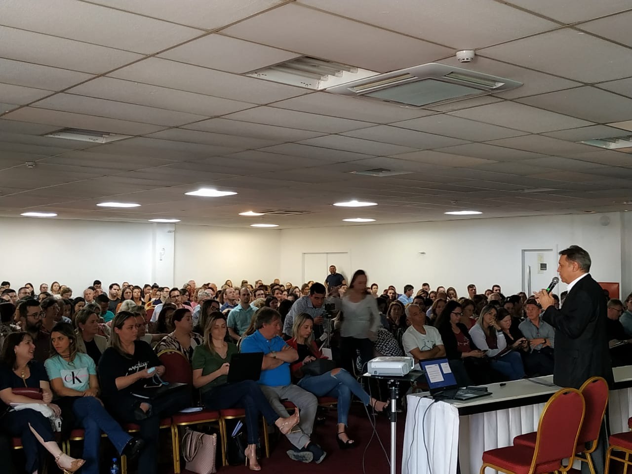
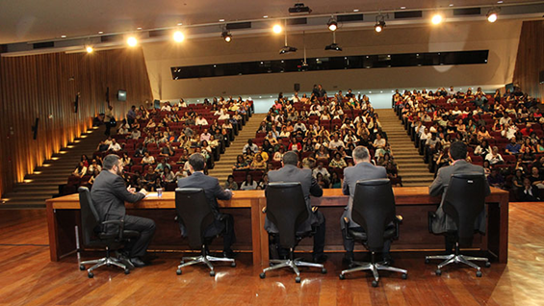
EVENTOS NOS ESTADOS E DISTRITO FEDERAL

Slide 17
AÇÃO TRIPARTITE
Mais de 10 mil pessoas participaram dos eventos
Mais de 4 mil secretários municipais de saúde

Slide 18
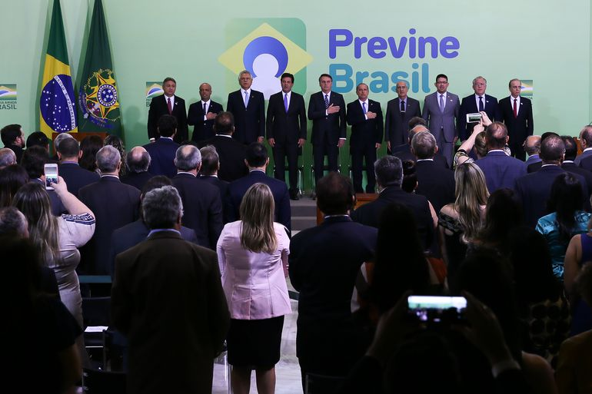

Slide 19
O Financiamento da AB: Compromisso
Aumentar o valor absoluto e relativo do financiamento federal para AB (arrecadação ‘específica’ da AB)
Alocar valores diferentes, equitativamente distribuídos nos níveis municipais, de equipe e da Pessoa (partilha)
Aumento de maneira progressiva os valores para desempenho (resultados) das equipes e capitação da população
Aumentar a flexibilidade do Gestor Municipal na tomada de decisão na organização do Sistema Municipal e no uso dos recursos financeiros federais, assim como na forma de contratatualização dos serviços (aquisição)
Não haver retrocesso financeiro em relação ao ano de 2019 para municípios que apresentaram decréscimo dos valores na projeção. Desde que não exista diminuição de serviços da AB no município.

Slide 20
PORTARIA PUBLICADA NO DOU
http://www.in.gov.br/web/dou/-/portaria-n-2.979-de-12-de-novembro-de-2019-227652180

Slide 21
Mecanismo de pagamento incentiva o alcance de
resultados dos sistemas de saúde (qualidade, eficiência)
O que se sabe?
Métodos mistos são mais utilizados entre países da OCDE
Capitação ponderada para ajustar as necessidades de saúde
e os custos de provisão
O que se faz?
Pagamento por desempenho para incentivar resultados
Incentivos para áreas específicas/estratégicas
Capitação – incentiva a coordenação dos cuidados (reduz fragmentação), induz o controle dos gastos (+ eficiência)
Quais as
vantagens?
Pagamento por desempenho – foco em resultados de
saúde da população, incentivos para aumentar qualidade
OECD (2016). Better Ways to Pay for Health Care.
Yuan et al (2017). Cochrane Database of Systematic Reviews, Issue 3. Art. No.: CD011153.

Slide 22
Modelo misto de financiamento formado por:
Capitação ponderada
Pagamento por Desempenho
Incentivos a estratégias e programas

Slide 23
Capitação ponderada
PORTARIA Nº 169, DE 31 DE JANEIRO DE 2020
Define o valor per capita para efeito do cálculo do incentivo financeiro da capitação ponderada do Programa Previne Brasil.
População cadastrada
Em equipe de saúde da família e atenção primária credenciadas
Vulnerabilidade socioeconômica
Considerando a proporção de pessoas cadastradas nas ESF e que recebam benefício financeiro do Programa Bolsa Família (PBF), Benefício de Prestação Continuada (BPC) ou benefício previdenciário no valor máximo de dois salários-mínimos
Perfil demográfico
Considera faixas etárias com maiores necessidades e gastos de saúde - população cadastrada nas ESF com até 5 anos e a partir de 65 anos de idade
Classificação geográfica
Classificação dos municípios de acordo com a tipologia rural-urbana definida pelo Instituto Brasileiro de Geografia e Estatística (IBGE)
Ajuste da distância (Tipologia IBGE) | Pesos por pessoa cadastrada
 | Quantidade de municípios | SEM critério socioeconômico e demográfico | COM critério socioeconômico ou demográfico (x 1,3)
1 - Urbano | 18 | 1 | 1 x 1,3 = 1,3
2 - Intermediário Adjacente | 159 | 1,45 | 1,45 x 1,3 = 1,885
3 - Rural Adjacente
4 - Intermediário Remoto |  | 2 | 2 x 1,3 = 2,6
5 - Rural Remoto

Slide 24
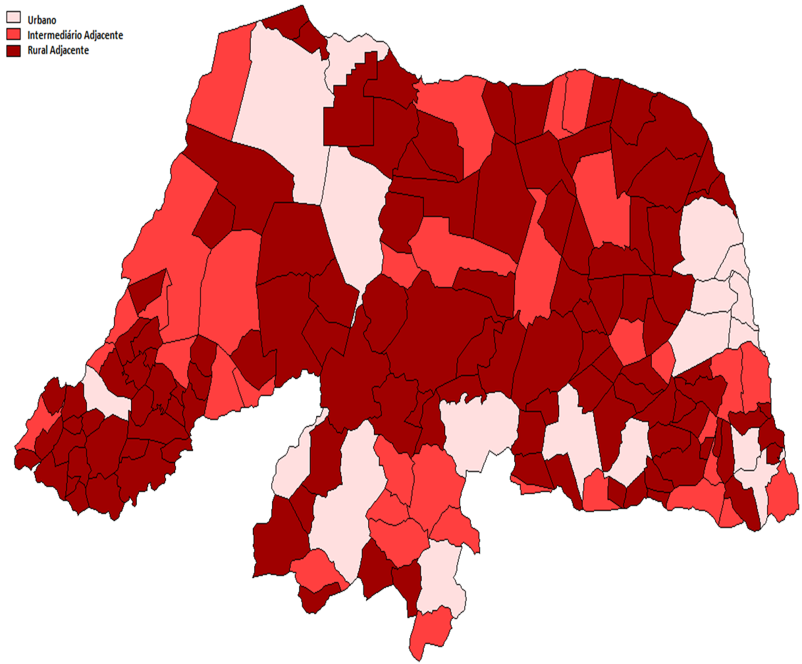

Slide 25
Quantitativos de Cadastros 3º Quadrimestre de 2020
127.634.021 de pessoas devidamente adscritas as equipes
45.032.485 de pessoas com critérios de vulnerabilidade

Slide 26
Evolução dos Cadastros Atenção Básica

Slide 27
Quantitativos cadastros (adscrição) Brasil e Rio Grande do Norte
127.634.021 pessoas devidamente adscritas as equipes
45.032.485 de pessoas com critérios de ponderação - BRASIL
2.356.834 pessoas devidamente adscritas as equipes
2.336.901 pessoas devidamente adscritas as equipes homologadas
1.086.130 de pessoas com critérios de ponderação nas equipes
Até competência dezembro de 2020 do SISAB

Slide 28
Capitação ponderada por municípios – RIO GRANDE DO NORTE

Slide 29
Componente DESEMPENHO
Indicadores selecionados com base na relevância clínica e epidemiológica
Indicadores de processo e resultados intermediários das ESF
Indicadores de resultados em saúde
Indicadores globais de APS
Indicador novo, $ novo
Monitoramento quadrimestral (junto aos demais instrumentos de gestão do SUS)
Granularidade ao nível da equipe ou município
Metas graduais que consideram o estágio atual da equipe
Valores ponderados correspondentes à dificuldade de alcance do indicador

Slide 30
Parâmetros, Metas e Pesos - 7 Indicadores de pagamento - 2020
INDICADOR | PARÂMETRO | META | PESO
Proporção de gestantes com pelo menos 6 (seis) consultas pré-natal realizadas, sendo a primeira até a 20ª semana de gestação. | >=80% | 60% | 1
Proporção de gestantes com realização de exames para sífilis e HIV. | >=95% | 60% | 1
Proporção de gestantes com atendimento odontológico realizado. | >=90% | 60% | 2
Cobertura de exame citopatológico. | >=80% | 40% | 1
Cobertura vacinal de Poliomielite inativada e de Pentavalente. | >=95% | >=95% | 2
Percentual de pessoas hipertensas com Pressão Arterial aferida em cada semestre. | >=90% | 50% | 2
Percentual de diabéticos com solicitação de hemoglobina glicada. | >=90% | 50% | 1

Slide 31
Previne Brasil – Indicador de desempenho
Indicador de desempenho
PORTARIA Nº 1.740, DE 10 DE JULHO DE 2020 - Estabelece o pagamento por desempenho do Programa Previne Brasil considerando o resultado potencial de 100% (cem por cento) do alcance dos indicadores por equipe até a competência Dezembro.
PORTARIA Nº 2.713, DE 06 DE OUTUBRO DE 2020 - Estabelece o método de cálculo e o valor do incentivo federal de custeio mensal do pagamento de desempenho, referente a 100% do Indicador Sintético Final (ISF), no âmbito do Programa Previne Brasil. Valor que será repassado por indicador de desempenho
R$ 3.225,00 por ESF;
R$ 1.612,50 por EAP mod I 20h;
R$ 2.418,75 por EAP mod II 30h.
FÓRMULA DE CÁLCULO:
Incentivo Financeiro de desempenho 𝑒𝑆𝐹 = 3.225,00 𝑥 𝑄𝑇𝐷𝑒𝑆𝐹
Incentivo Financeiro de desempenho 𝑒𝐴𝑃2 = 2.418,75 𝑥 𝑄𝑇𝐷𝑒𝐴𝑃2
Incentivo Financeiro de desempenho 𝑒𝐴𝑃1 = 1.612,50 𝑥 𝑄𝑇𝐷𝑒𝐴𝑃1

Slide 32
Previne Brasil – Indicador de desempenho – 3º Quadrimestre - RN

Slide 33
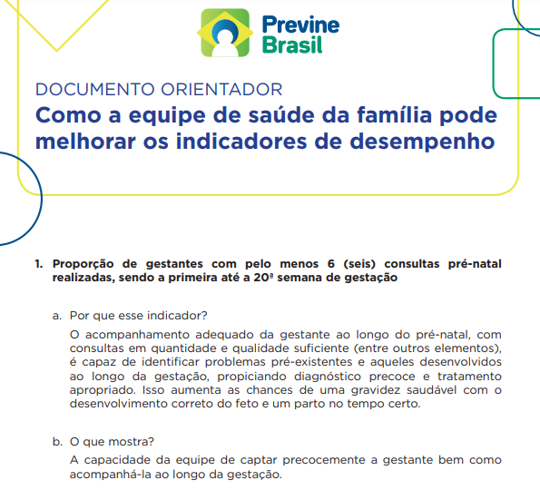
Previne Brasil – Componente desempenho - Documentos norteadores
Nota técnica com descrição de extração de indicadores ISF https://sisab.saude.gov.br/resource/file/nota_tecnica_indicadores_de_desempenho_200210.pdf
Qualificador de indicadores PEC http://189.28.128.100/dab/docs/portaldab/documentos/esus/qualificadores_indicador_PEC.pdf
Qualificadores de indicador CDS http://189.28.128.100/dab/docs/portaldab/documentos/esus/qualificadores_indicador_CDS.pdf
Qualificador Sistemas contratados ou próprios
http://189.28.128.100/dab/docs/portaldab/documentos/esus/qualificadores_indicades_Thrift.pdf
Documento Orientador
https://sisab.saude.gov.br/resource/file/documento_orientador_indicadores_de_desempenho_200210.pdf

Slide 34
Incentivos a ações específicas e estratégicas
Prioridades para expansão | Programa Saúde na Hora;
 | Programas de apoio à informatização da APS;
 | Incentivo aos municípios com residência médica e multiprofissional;
Saúde Bucal | Equipe de Saúde Bucal (eSB);
 | Unidade Odontológica Móvel (UOM);
 | Centro de Especialidades Odontológicas (CEO);
 | Laboratório Regional de Prótese Dentária (LRPD);
Especificidades | Equipe de Consultório na Rua (eCR);
 | Unidade Básica de Saúde Fluvial (UBSF);
 | Equipe de Saúde da Família Ribeirinha (eSFR);
 | Microscopista;
 | Equipe de Atenção Básica Prisional (eABP);
 | Custeio para o ente federativo responsável pela gestão das ações de Atenção Integral à Saúde dos Adolescentes em Situação de Privação de Liberdade;
Promoçãoda Saúde | Programa Saúde na Escola (PSE);
 | Programa Academia da Saúde;
ACS | Estratégia de Agentes Comunitários de Saúde (ACS); e
As transferências financeiras observarão as regras previstas nas normas
vigentes que regulamentam a organização, o funcionamento e financiamento das
respectivas ações, programas e estratégias

Slide 35
Regras Validação das equipes e serviços
PORTARIA Nº 60, DE 26 DE NOVEMBRO DE 2020: Define as regras de validação das equipes e serviços da Atenção Primária à Saúde, para fins da transferência dos incentivos financeiros federais de custeio:
https://www.in.gov.br/en/web/dou/-/portaria-n-60-de-26-de-novembro-de-2020-290853767

Slide 36
Identificado Nacional de Equipes - INE
Os códigos de cada equipe e serviço serão publicados em portaria. Após a publicação da normativa, não será permitida a alteração ou substituição dos códigos INE ou CNES definidos nas normativas.
O código do INE será considerado para os seguintes tipos de equipes:
I - equipe de Saúde da Família (eSF) e equipe de Saúde da Família Ribeirinha (eSFR);
II - equipe de Saúde Bucal (eSB);
III -equipe de Consultório na Rua (eCR);
IV -equipe de Atenção Básica Prisional (eABP);
V - equipe de Atenção Primária (eAP).
O código do CNES será considerado para os seguintes tipos de serviços: I - Polo da Academia de Saúde; II - Unidade Odontológica Móvel (UOM); e III - Unidade Básica de Saúde Fluvial (UBSF).

Slide 37
AVANÇOS na estratégia
Valor financeiro aos municípios de 3 bilhões a mais em 2020 (considera execução competência financeira janeiro a dezembro de 2020);
Fim do desconto em equipes com provimento médico;
Todas as equipes passam a constar oficialmente;
Individualização do registro propiciando melhor acompanhamento na AB;
Reconhecimento de equipes carga horária diferenciada;
Custeio de 29.069 mil equipes informatizadas;

Slide 38
AVANÇOS na estratégia
1.462 equipes com custeio de Residência multiprofissional;
2.599 UBS com horário estendido;
Aumento valor saúde bucal;
Aumento valor equipes ribeirinhas;
Implementação de indicadores Globais de avaliação da qualidade assistencial e experiência do paciente com reconhecimento e validação internacional e nacional;
Reconhecimento dos municípios que atendem populações limítrofes...

Slide 39
Desafios e dificuldades
Orçamento 2021
Amazônia Legal
Acima do parâmetro esperado
Baixa cobertura de ESF
Modelo de Atenção Básica tradicional
População indígena
Aglomerados urbanos (favelas)
Fronteira com outros países...

Slide 40
FINANCIAMENTO AB RIO GRANDE DO NORTE
2019: R$ 436.742.272,50
2020: R$ 494.893.768,00
DIFERENÇA: R$ 58.151.495,5

Slide 41
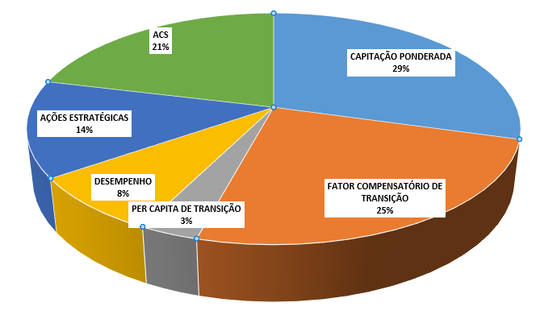
FINANCIAMENTO RIO GRANDE DO NORTE EM 2020

Slide 42
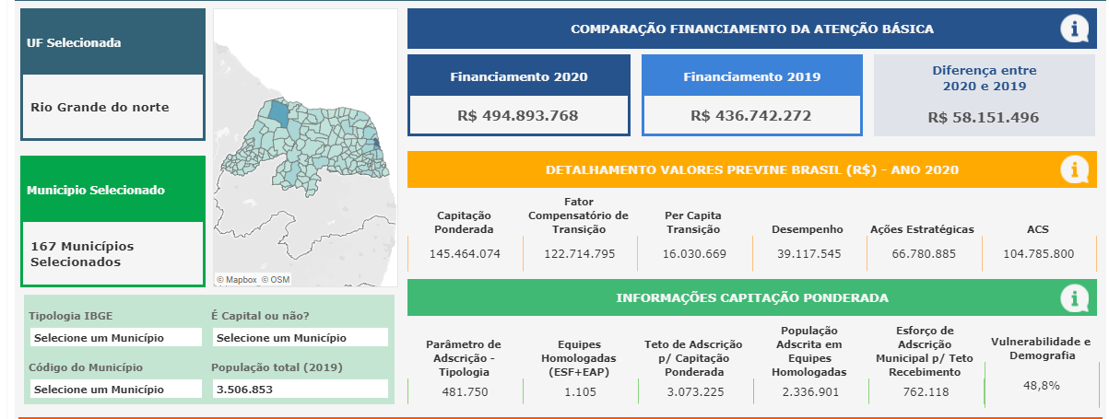
PAINEL DE APOIO À GESTÃO – RESULTADO 2020

Slide 43
PACTUAÇÃO PARA 2021
Capitação ponderada: Primeiro quadrimestre, considerando o cadastro completo das Equipes existentes no município.
Desempenho : segundo quadrimestre, considerando 100% do Indicador Sintético Final do município (ISF)
Incentivo por critérios demográficos: Primeiro quadrimestre considerando R$ 5,95 por pessoa da estimativa IBGE 2019 para os 5.570 municípios brasileiros
Fator de Correção: Valor da perda anual em 12 parcelas para os municípios que tiveram redução do valor comparado a 2019. Será avaliada a cada quadrimestre para municípios que reduziram serviço implantado

Slide 44
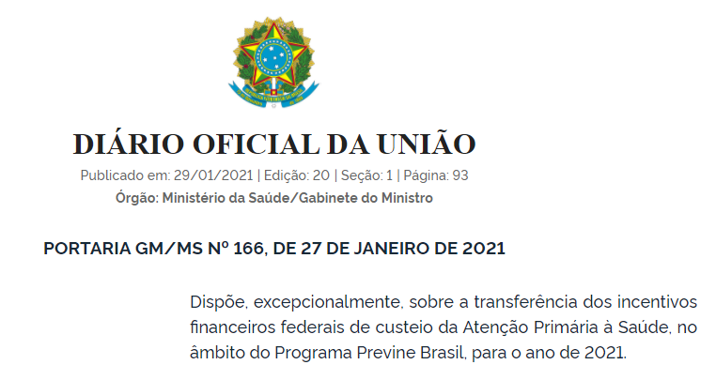
PACTUAÇÃO PARA 2021

Slide 45
PACTUAÇÃO PARA 2021

Slide 46
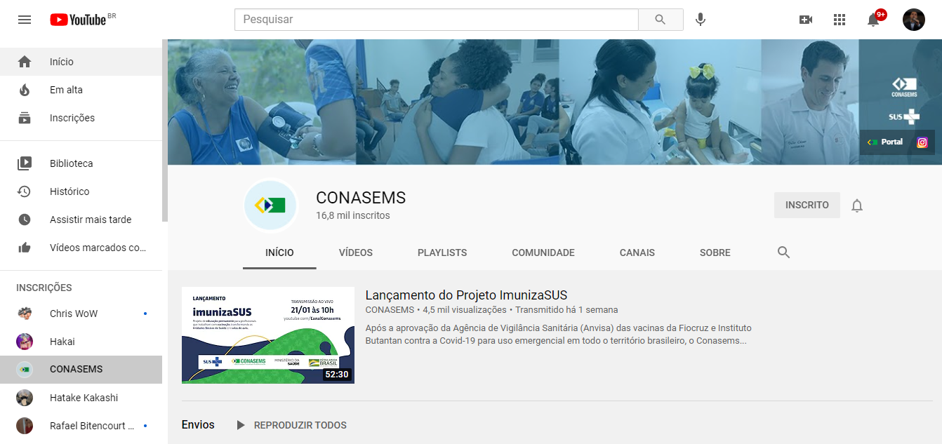
https://www.conasems.org.br/
https://www.youtube.com/user/canalCONASEMS/playlists

Slide 47
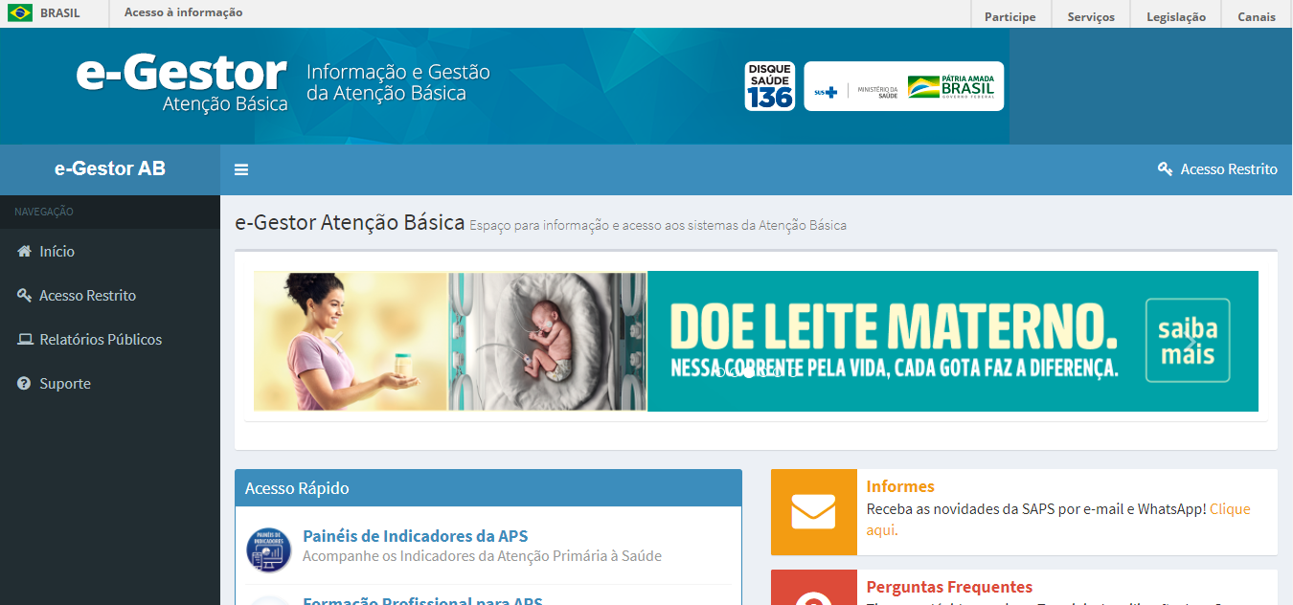
https://egestorab.saude.gov.br/
https://portalfns.saude.gov.br/

Slide 49
Investigação
Assistência
Monitoramento
Organização
Gestão

Slide 51
SAÚDE DIGITAL . . . Sistemas da Informação no SUS
. . . . .processo em curso. . . . .
Conectar

Slide 52
Desafios
Mais de 2.000 tipos diferentes de sistemas de informação em saúde.
Mais de 200 sistemas nacionais diferentes para entrada de dados e com pouca ou nenhuma interoperabilidade.
Ausência de padronização da troca de informações.
Promover a criação de um Prontuário Único de Saúde por meio da troca de informações entre os diversos níveis de atenção à Saúde, permitindo a transição e continuidade do cuidado nos setores público e privado.
Objetivo da RNDS

Slide 53
DOCUMENTOS CLÍNICOS: Conjunto Mínimo de Dados
Resumo de
Atendimento
Sumário
de Alta
Imunização
Medicamentos
dispensados
Exames
realizados

Slide 54
Apontamentos CONASEMS
Financiamento;
Qualidade do dados disponíveis para continuidade do cuidado e gestão do SUS;
Acesso a informações para o gestor, profissionais e cidadãos;
Legado de infoestrutura e processos de trabalho;
Capacitação profissional;
Estratégias de engajamento dos cidadãos...

Slide 55
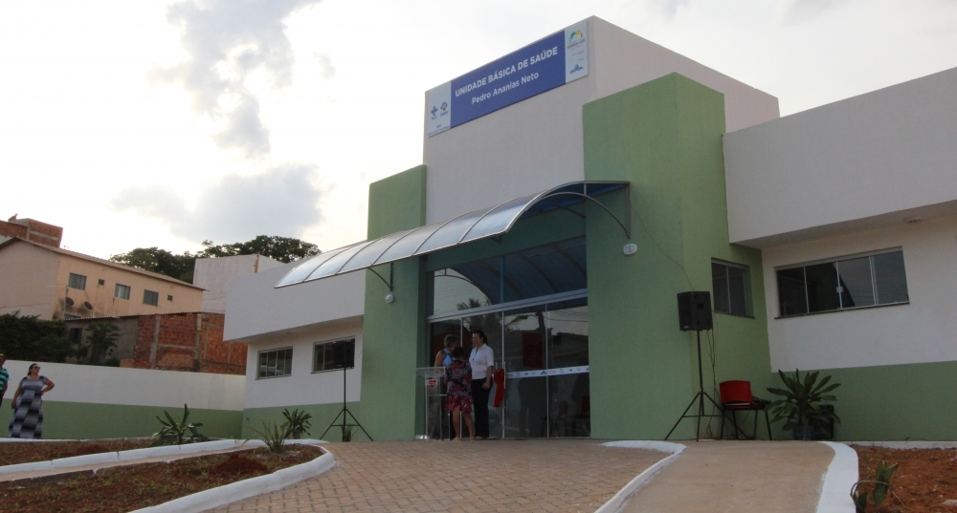

Slide 57
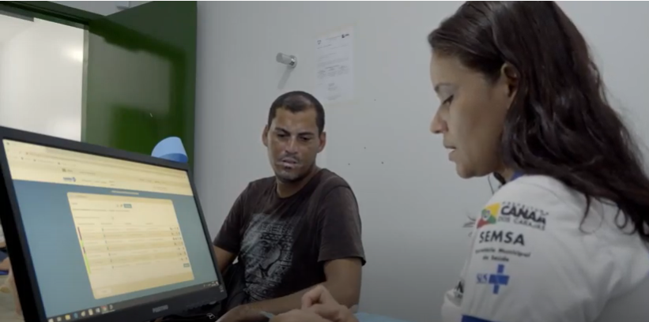
O município de Canaã dos Carajás - PA reorganizou toda a rede de atenção básica a partir da implantação do Prontuário Eletrônico do Cidadão (PEC). Com a rede informatizada, a população foi recadastrada e os profissionais traçaram novas formas de atuação.
Os web documentários Brasil, aqui tem SUS mostram as experiências exitosas das secretarias municipais de saúde de todas as regiões do país premiadas durante a 16ª Mostra Brasil, aqui tem SUS, realizada no 35º Congresso Conasems.
https://www.youtube.com/watch?v=qJkZkMmbYRc

Slide 58
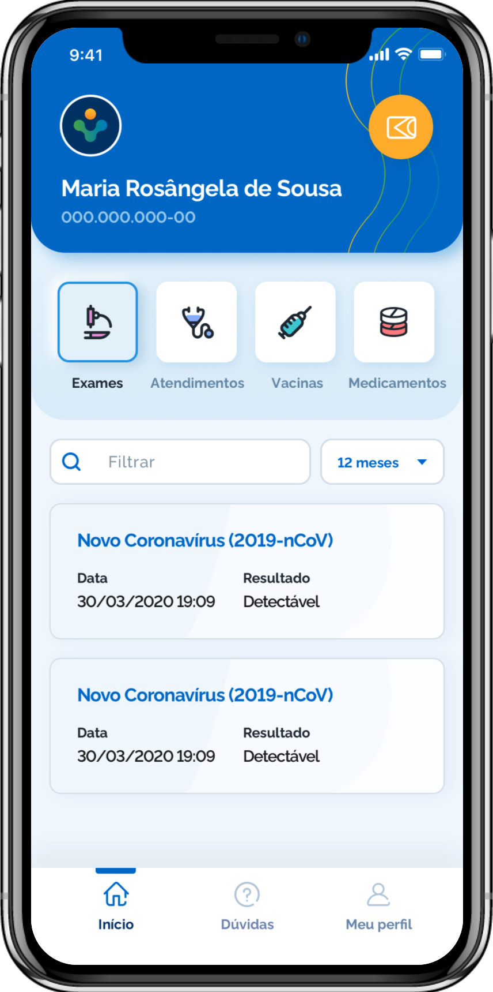
Permite o acesso do cidadão às suas informações de saúde conforme registros de atendimento no SUS e serviços privados, como exames, atendimentos, vacinas e medicamentos retirados.

Slide 59
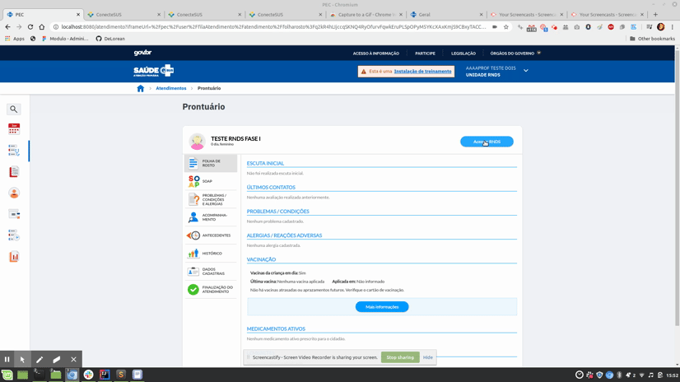

Slide 60
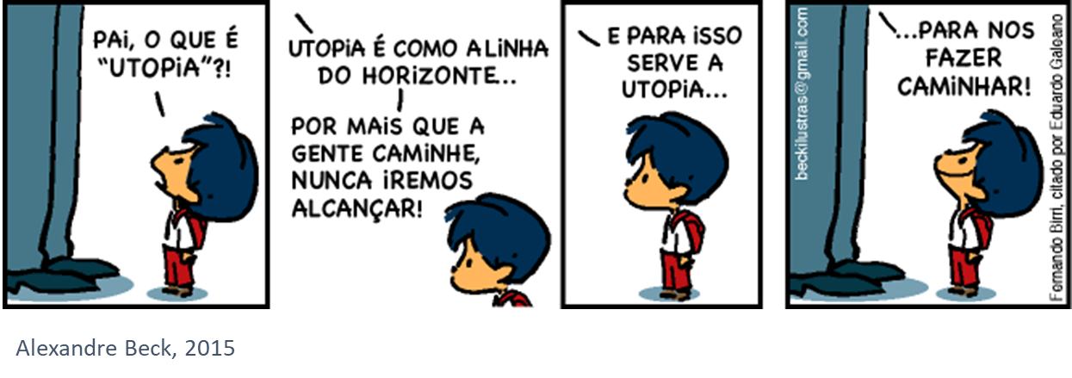
“Viver é como andar de bicicleta: É preciso estar em constante movimento para manter o equilíbrio...”
Albert Einstein

